Slide 1
华数 大数据中心 实习工作总结
实习生：曹抒言
岗位：数据挖掘

Slide 2
华数资产相似度对比工具 ——产品背景
现存问题：公司产品数据集与互联网数据存在冲突。
以本项目为例，公司所有影片数据库与豆瓣数据库存在部分信息不对称。
解决方案：为了解决数据缺失和不精确的问题，本工具将数据集与第三方数据比较、匹配，将公司产品数据集与通用信息做匹配。

Slide 3
华数资产相似度对比工具 ——产品预期
华数产品数据
assets_id 1
assets_id 2
assets_id 3
assets_id 4
assets_id 5
……..
第三方产品数据
assets_id 1
assets_id 2
assets_id 3
assets_id 4
assets_id 5
……..
将华数资产库与第三方资产库录入本工具后，在两份资产库中寻找相似的资产，得到一份适配结果： ‘华数资产’: {‘第三方资产’: 相似度}的匹配和相似度分数
一对多输出

Slide 4
华数资产相似度对比工具 ——产品实现 流程图
开始
Pandas读取文本库
Gensim相似度计算
Jieba分词
各属性相似度匹配，打分，过滤
Data_ preprocessing
去停用词、标点
输出8种情况一对多相似交集
生成语料库
去不重复语料

Slide 5
华数资产相似度对比工具 ——产品实现 一、数据预处理
导演相似
{华数资产ID: {第三方资产ID: 0.79}
…
}
演员相似
{华数资产ID: {第三方资产ID: 0.1}
…
}
编剧相似
{华数资产ID: {第三方资产ID: 0.4}
…
}
标题相似
{华数资产ID: {第三方资产ID: 0.4}
…
}
简介相似
{华数资产ID: {第三方资产ID: 1.0 }
…
}
Pandas读取数据和存储数据
处理不完整信息 avoid nan error
去停用词，去除标点
使用jieba分词
生成corpus语料库，即特征辞典
将导演、演员和编剧合并成新增列‘人物’
新增：删除仅出现一次的语料，提高工具运算效率

Slide 6
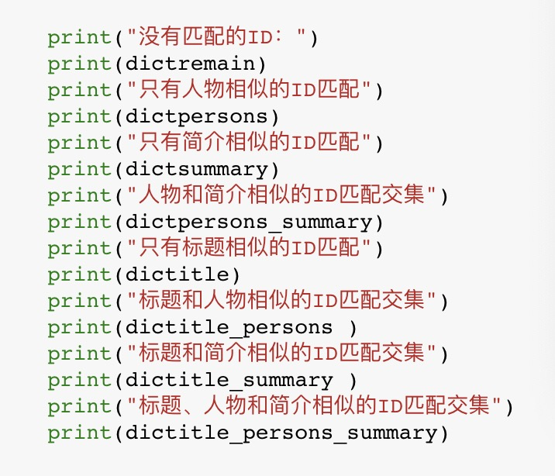
华数资产相似度对比工具 ——产品实现 二、相似度计算（TF-IDF）
词条w出现次数
词条总述
使用gensim进行文本相似度的计算。
多维度多层次多情况地比较资产并计算相似度，分别存入各个属性的相似度字典。
根据数据完整度调整各属性相似度的权重，将各属性相似度字典分情况做交集，过滤低相似度的匹配。返回8种不同情况的相似度匹配。
Corpus的总数
包含词条w的个数

Slide 7
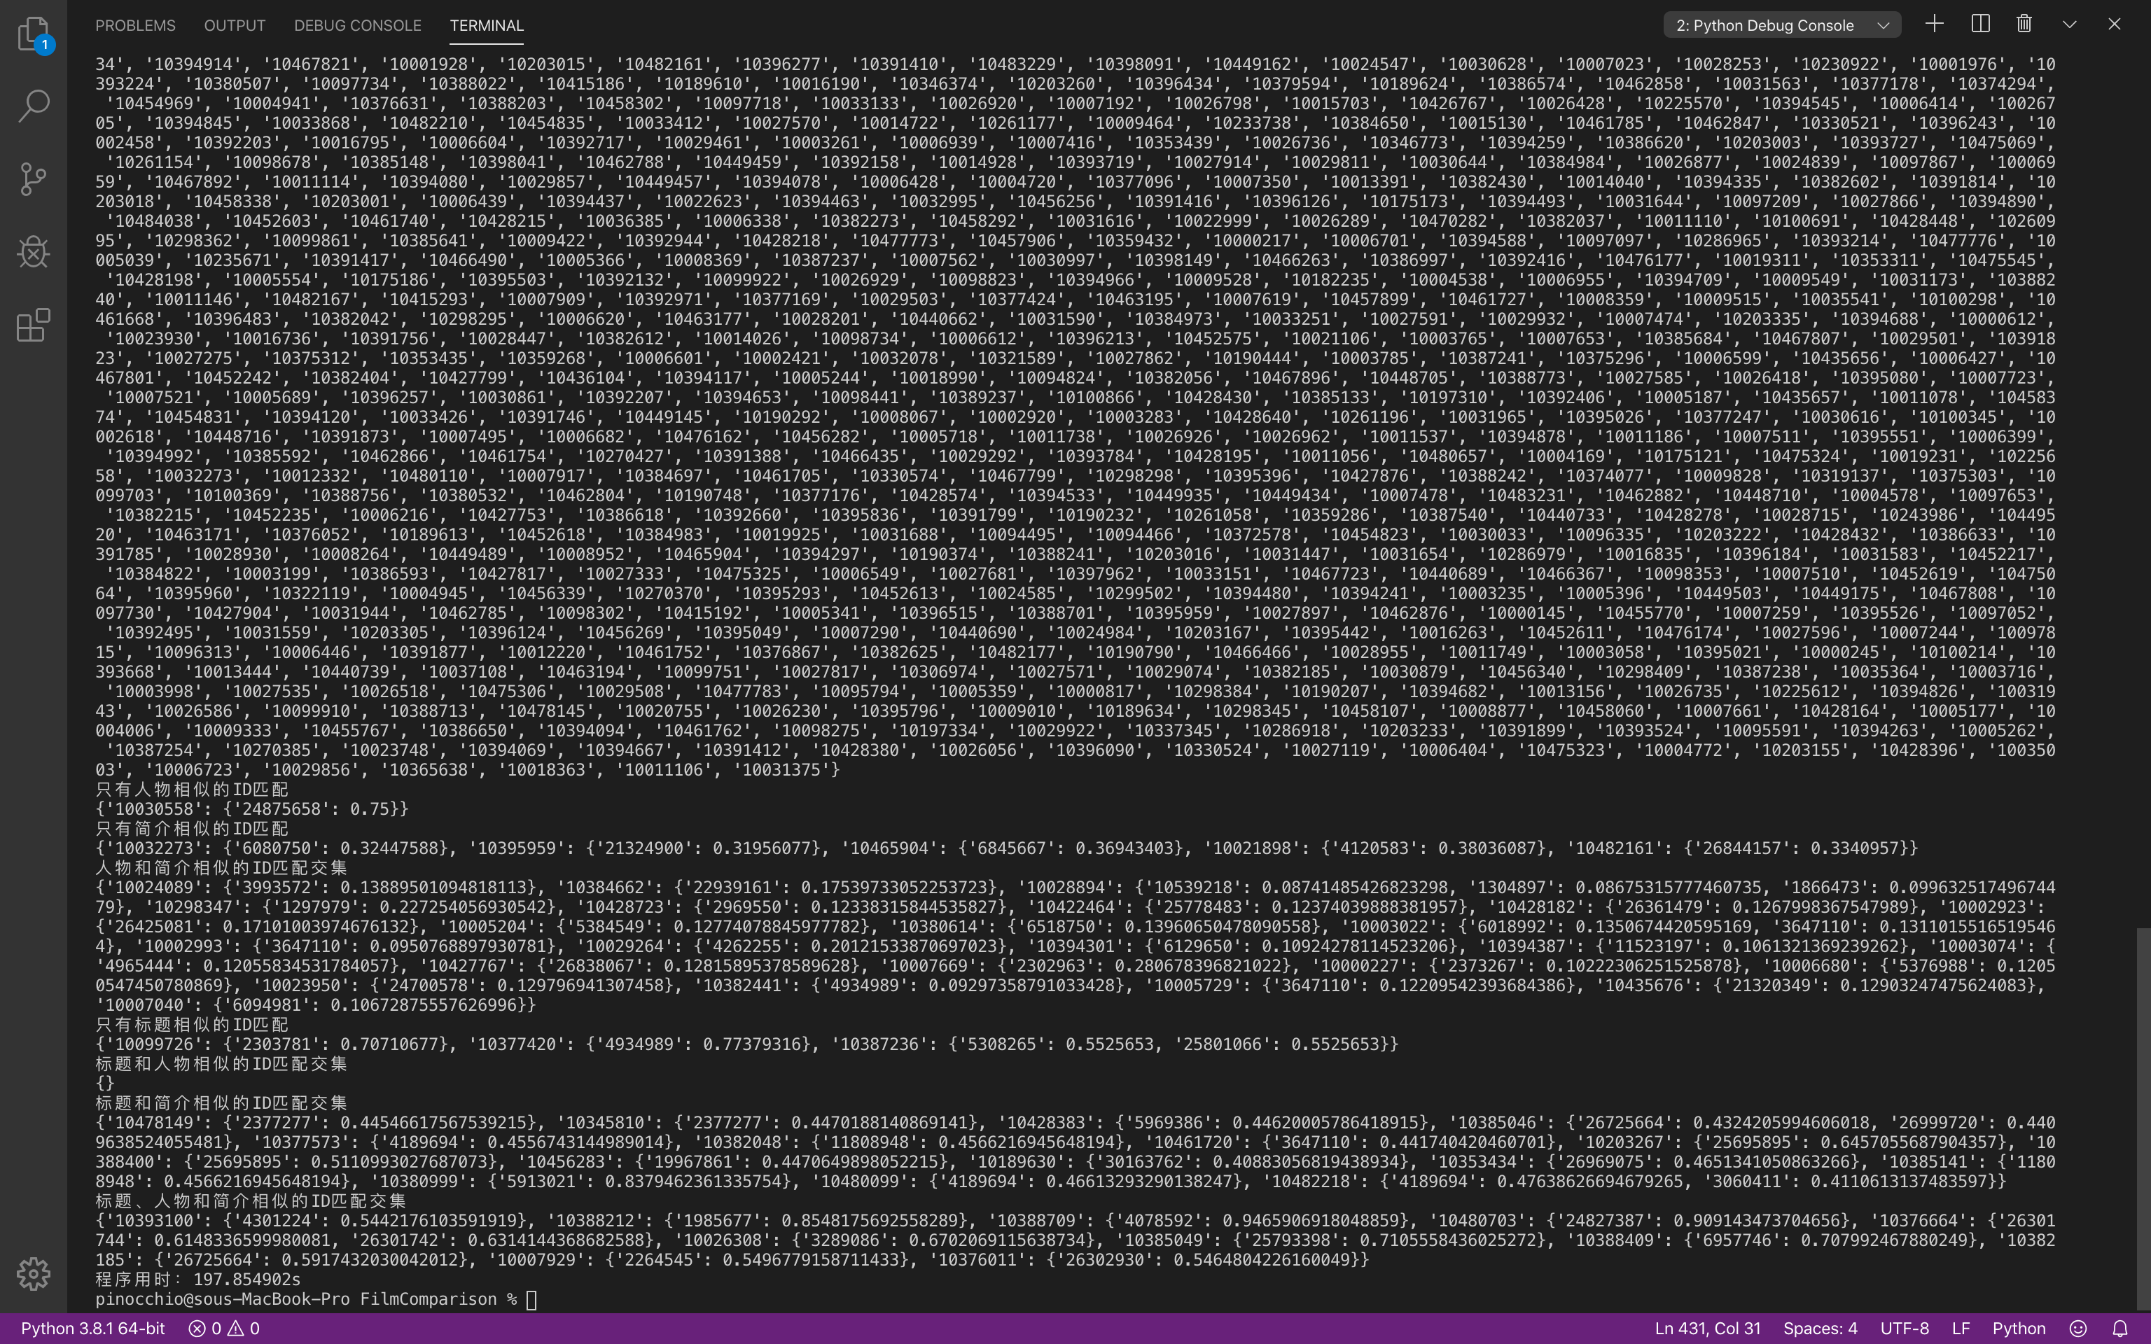
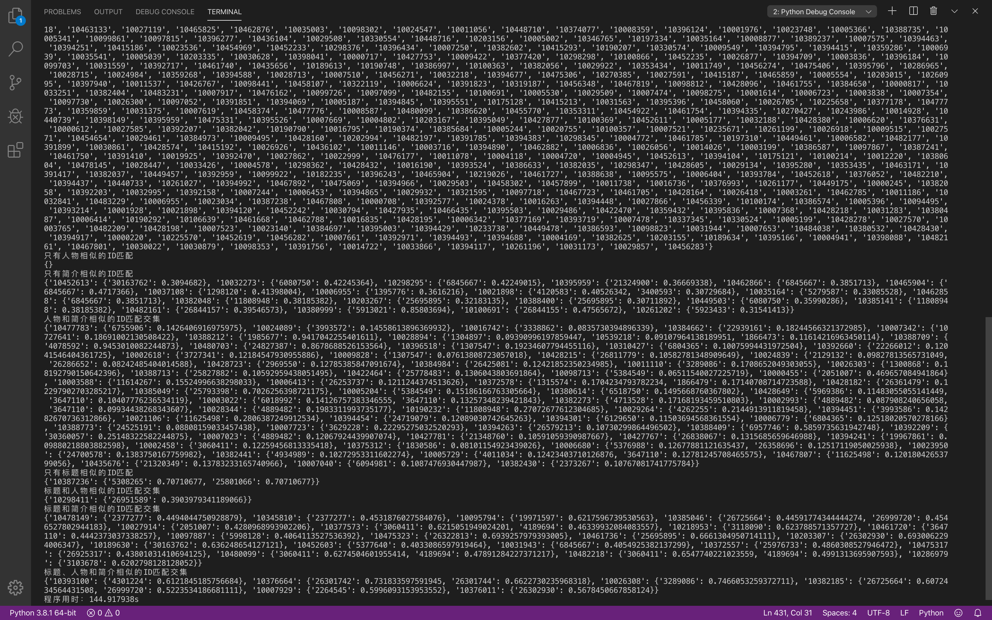
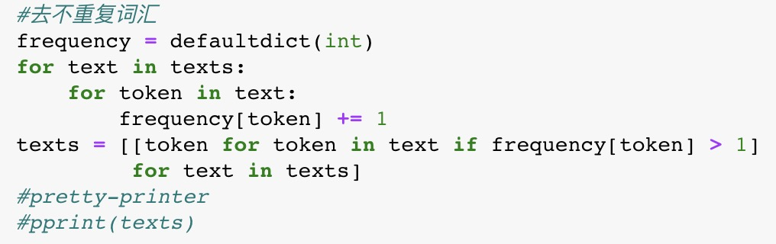
数资产相似度对比工具 ——产品优化
前后分别取样三次平均用时，相较先前节约 30.40%

Slide 8
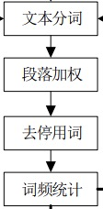
实习期经验总结
1. 成果：
对于python3语言的初步学习及应用
对于相似度对比工具原理的学习
采用了过滤单次词语的方式，提高了模型的性能。优化相似度工具提高30.40%的效率
节省工具使用时内存的占用
2. 不足：
缺少段落加权和词频统计提高算法精度
没有考虑特征词的位置因素对文本的区分度。（词条出现在文档的不同位置时，对区分度的贡献大小是不一样的）
将一对多的输出优化成一对一的精准输出

Slide 9
谢 谢
感谢汪昊辰老师、周楼川老师及各位同事的帮助！

